Slide 1
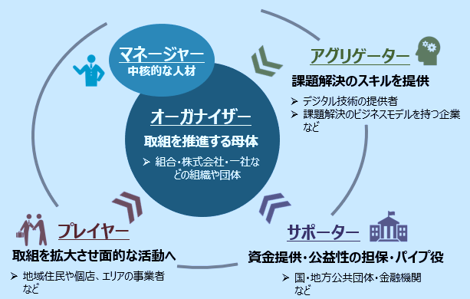
令和５年度 外部人材活用・地域人材育成事業の概要
変わりたいという思いを持つ商店街等を対象に、専門家を派遣し、商店街等が抱える課題の解決に向けたワークショップを４～８回程度開催します。
ワークショップを通じて、商店街等の人材の育成を図るとともに、多様な関係者が協力し合う連携体制の構築を支援します。
①課題特定とビジョン設定
②具体的な取組の検討
③アクションプラン作成
専門家と課題を深掘り
事業化に向けた準備
実施体制・スケジュールの決定
来訪者減と消費活動の停滞
若手事業者や次世代リーダーが不在
多世代で話し合える機会がない
新規出店が進まない
若い世代が参画するプロジェクト体制の構築
SNS等情報発信の運用整備
空き店舗・空き店舗予備軍の調査
収益事業の検討・見直し
中心組織：●●商店街振興組合
中心人物：▲▲、■■
連携組織：商工会、金融機関、大学、
まちづくり会社、民間事業者
サポーター：市役所、観光協会
※専門家とともに現場視察等を行い、
課題を再整理
多様な関係者を巻き込んだ連携体制を構築
【スケジュール（案）】
①ファーストアクション（1年以内）
②中期（1～3年後のあるべき姿）
目指したい姿（ビジョン）を設定
人が自然と集まる活き活きとしたまち
新規創業が絶えない商店街
新しいことに継続的に取組む商店街 など
地域の魅力・価値向上
ヒト・モノ・カネの集まる持続可能な地域へ
※各回２名以上の専門家を派遣（課題の深掘り・役割分担・スケジュール設定・資金調達の方法などをアドバイス）
1

Slide 2
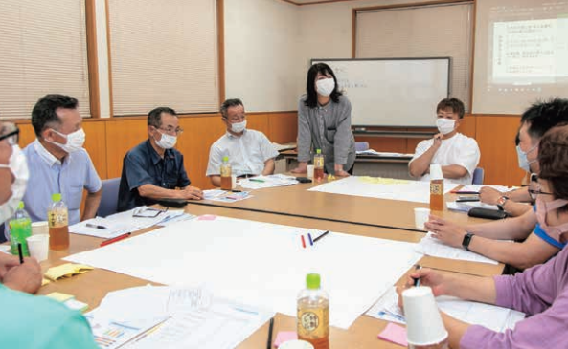
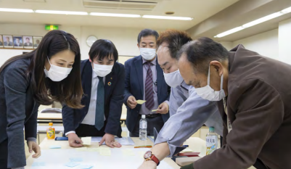
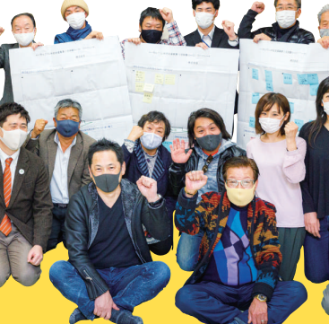
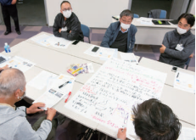
ワークショップの開催のイメージ
令和３・４年度は、老若男女問わず、自分たちのまちや商店街を、より良くしたいという思いを持つ関係者が集まり、議論を重ねました。
※写真はワークショップのイメージです。

Slide 3
参加者の声
令和４年度は約９割の参加者が満足・やや満足と回答。８割の参加者が、ワークショップ終了後も自ら地域で取り組みを進めることができる・できそうと回答しました。
①課題特定とビジョン設定
②具体的な取組の検討
③アクションプラン作成
専門家と課題を深掘り
組織化・事業化に向けた準備
実施体制・スケジュールの決定
空き店舗の増加や後継者不足等の課題への対応策の検討が急務であると考えていたが、関係者間での共通認識はなかった。WSを通じて関係者間で課題認識を共有することができた。
（30代・商店街関係者）
商店街外部の意見を取り入れる必要性を学んだ。今まで関わりの少なかった地域内の事業者とも意見交換を行い、今まで商店街組織にはなかった新しい意見やアイデアが出てきた。
（50代・商店街関係者）
古民家を活用し、地域の活性化を目指す事業プランを作成することができた。
（50代・商工会議所関係者）
地域資源に基づく地域の強みの抽出や、他地域との差別化を検討したことで、地域資源を活用したアクションプランを策定することができた。
（50代・まちづくり会社関係者）
目指したい姿（ビジョン）を設定
専門家から、マーケティング調査、収支計画から事業を組み立てるノウハウの助言をいただくなど、事業実施に向けて動き出せるようになった。
（50代・商店街関係者）
「組織づくり」「魅力づくり」「情報発信」といったテーマ別に専門家から助言をいただき、商店街としてのビジョンを設定することができた。
（30代・商店街関係者）
地域の魅力・価値向上
ヒト・モノ・カネの集まる持続可能な地域へ

